Slide 1
Tablourile de memorie

Slide 2
Structura de date este o colectie de date intre elementele careia se defineste un anumit tip de relatie.
Tabloul de memorie este o structura de date interna formata dintr-o multime ordonata de elemente, ordonarea facandu-se cu ajutorul unor indici.

Slide 3
La definirea unui tablou trebuie specificat:
-numele tabloului
-dimensiunea tabloului=dimenziune fizica
-tipul elementelor

Slide 4
Tabloul este o zona continua de memorie interna careia i se atribuie un nume si care permite memorarea mai multor date de acelasi tip.
Tabloul de memorie are urmatoarele caracteristici:
a.)nu poate fi sters, deoarece este o structura statica temporara (zona de memorie alocata nu este eliberata pana la terminarea programului )
b.)nu poate fi mutat,deoarece adresa la care se construieste tabloul este stabilita de sistemul de operare si nu de utilizator
c.)nu poate fi redenumit

Slide 5
Tablouri unidimensionale (cu o singura dimensiune) - vectorul
Declarare:
CPP | PAS
tip_data nume_tablou[dimensiune]; tip_data: tipul elementelor dimensiune: numarul maxim de elemente pe care il poate avea tabloul (dimensiunea fizica a tabloului) Exemplu: int a[10]; | nume_tablou:array[tip_indice] of tip_de_bază; tip_indice este tip ordinal tip_de_bază este tipul elementelor Exemplu: a:array[0..9] of integer;

Slide 6
Dimensiunea fizica = zona continua de memorie alocata unui tablou,corespunzatoare unui numar de elemente egal cu dimensiunea specificata in declararea acestuia.
-dimensiunea_fizica este o valoare constanta intreaga.
Dimensiunea logica = zona continua din memorie inclusa in dimensiunea fizica =>
dimensiune_logica є [1,dimensiune_fizica]
-numar de elemente (inclus in numarul maxim de elemente) cu care utilizatorul doreste sa lucreze
Indicele = numarul de ordine al unui element in tablou
Accesul la elementele tabloului se face prin indice

Slide 7
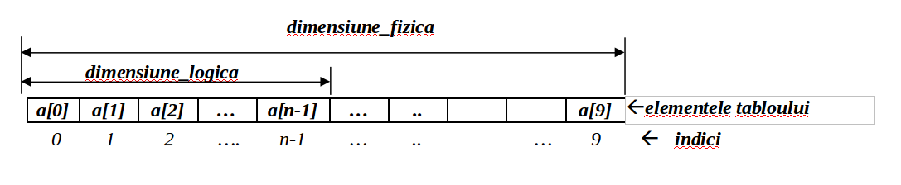

Slide 8
Particularitati CPP
Deoarece dimensiune_logica este o constanta intreaga, aceasta poate fi atat o constanta literala cat si o constanta simbolica.
Ex: const int dim=50;
int a[dim];
La declararea unui vector se pot atribui valori initiale elementelor astfel:
Sintaxa: tip_data nume_tablou[dimensiune]={lista valori};
Ex: int a[5]={10,20,30,40,50};
Observatii:
Exista posibilitatea sa initializam doar o parte din elementele vectorului,restul elementelor vor fi initializate cu 0 .
Ex: int a[10]={10,20,30};
In cazul in care la declarare initializam toate elementele vectorului,se poate omite precizarea dimensiunii fizice.
Ex: int a[ ]={10,20,30}; //in acest caz dimensiunea fizica este implicit egala cu 3.

Slide 9
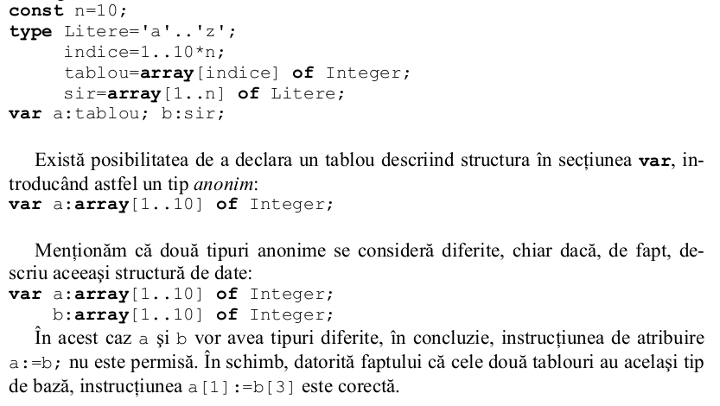
Particularitati PAS

Slide 10
Citirea unui tablou unidimensional
CPP | PAS
cin>>n; for(i=0;i<n;i++) cin>>a[i]; | read(n); for i:=0 to n-1 do read(a[i]);
Afisarea unui tablou unidimensional
CPP | PAS
for(i=0;i<n;i++) cout<<a[i]<<' '; | for i:=0 to n-1 do write(a[i],' ');

Slide 11
Parcurgerea unui tablou unidimensional
CPP | PAS
for(i=0;i<n;i++) ...... | for i:=0 to n-1 do ......
Indicii elementelor pot fi utilizati dupa dorinta programatorului:
-de la 0 la n-1
-de la 1 la n

Slide 12
Adaugarea unui element in pozitia p
CPP | PAS
for(i=n-1;i>=p;i--) a[i+1]=a[i]; a[p]=nou; n++; | for i:=n-1 downto p do a[i+1]:=a[i]; a[p]:=nou; n:=n+1;
Ce conditii trebuie sa indeplineasca p?

Slide 13
Eliminarea elementului din pozitia p
CPP | PAS
for(i=p;i<=n-1;i++) a[i]=a[i+1]; n--; | for i:=p to n-1 do a[i]:=a[i+1]; n:=n-1;
Ce conditii trebuie sa indeplineasca p?

Slide 14
Cautarea secventiala a unei valori intr-un tablou
Cand cautam o valoare v in tabloul a putem raspunde la intrebari de forma:
1)apare v in a?
2)de cate ori apare v in a?
3)pe ce pozitii apare v in a?

Slide 15
1)apare v in a?
CPP | PAS
gasit=0; for(i=0;i<n;i++) if(a[i]==v) gasit=1; | gasit:=false; for i:=0 to n-1 do if a[i]=v then gasit:=true;

Slide 16
2)de cate ori apare v in a?
CPP | PAS
nr=0; for(i=0;i<n;i++) if(a[i]==v) nr++; | nr:=0; for i:=0 to n-1 do if a[i]=v then nr:=nr+1;

Slide 17
3)pe ce pozitii apare v in a?
CPP | PAS
for(i=0;i<n;i++) if(a[i]==v) cout<<i<<‘ ‘; | for i:=0 to n-1 do if a[i]=v then write(i,’ ‘);

Slide 18
Determinarea valorii minime din tablou
CPP | PAS
m=a[0]; for(i=1;i<=n-1;i++) if(a[i]<m) m=a[i]; | m:=a[0]; for i:=1 to n-1 do if a[i]<m then m:=a[i];

Slide 19
Determinarea valorii maxime din tablou
CPP | PAS
m=a[0]; for(i=1;i<=n-1;i++) if(a[i]>m) m=a[i]; | m:=a[0]; for i:=1 to n-1 do if a[i]>m then m:=a[i];

Slide 20
Probleme propuse

Slide 21
Problema nr. 1
Se citeste un tablou unidimensional cu n elemente numere intregi.
Sa se determine media aritmetica a elementelor strict pozitive si media aritmetica a elementelor strict negative din tablou.
Exemplu:
n=5 tabloul (-2,7,-5,0,2)
media elementelor strict pozitive este 4.5
media elementelor strict negative este -3.5

Slide 22
Problema nr. 2
Se citeste un tablou unidimensional cu n elemente numere naturale.
Sa se elimine numerele prime din tablou.
Exemplu:
n=5 tabloul (2,1,6,3,8)
rezulta tabloul (1,6,8)

Slide 23
Problema nr. 3
Se citeste un tablou unidimensional cu n elemente numere naturale.
Sa se insereze dupa fiecare numar compus divizorii sai propri.
Exemplu:
n=5 tabloul (2,1,6,3,12)
rezulta tabloul (2,1,6,2,3,12,2,3,4,6)

Slide 24
Problema nr. 4
Se citeste un tablou unidimensional cu n elemente numere intregi.
Sa se determine elementul cu cele mai multe aparitii in tablou. Daca sunt mai multe astfel de elemente se vor afisa toate.
Exemplu:
n=5 tabloul (2,-7,2,5,-7)
rezultat 2 -7

